Slide 1
symbole narodowe

Slide 2
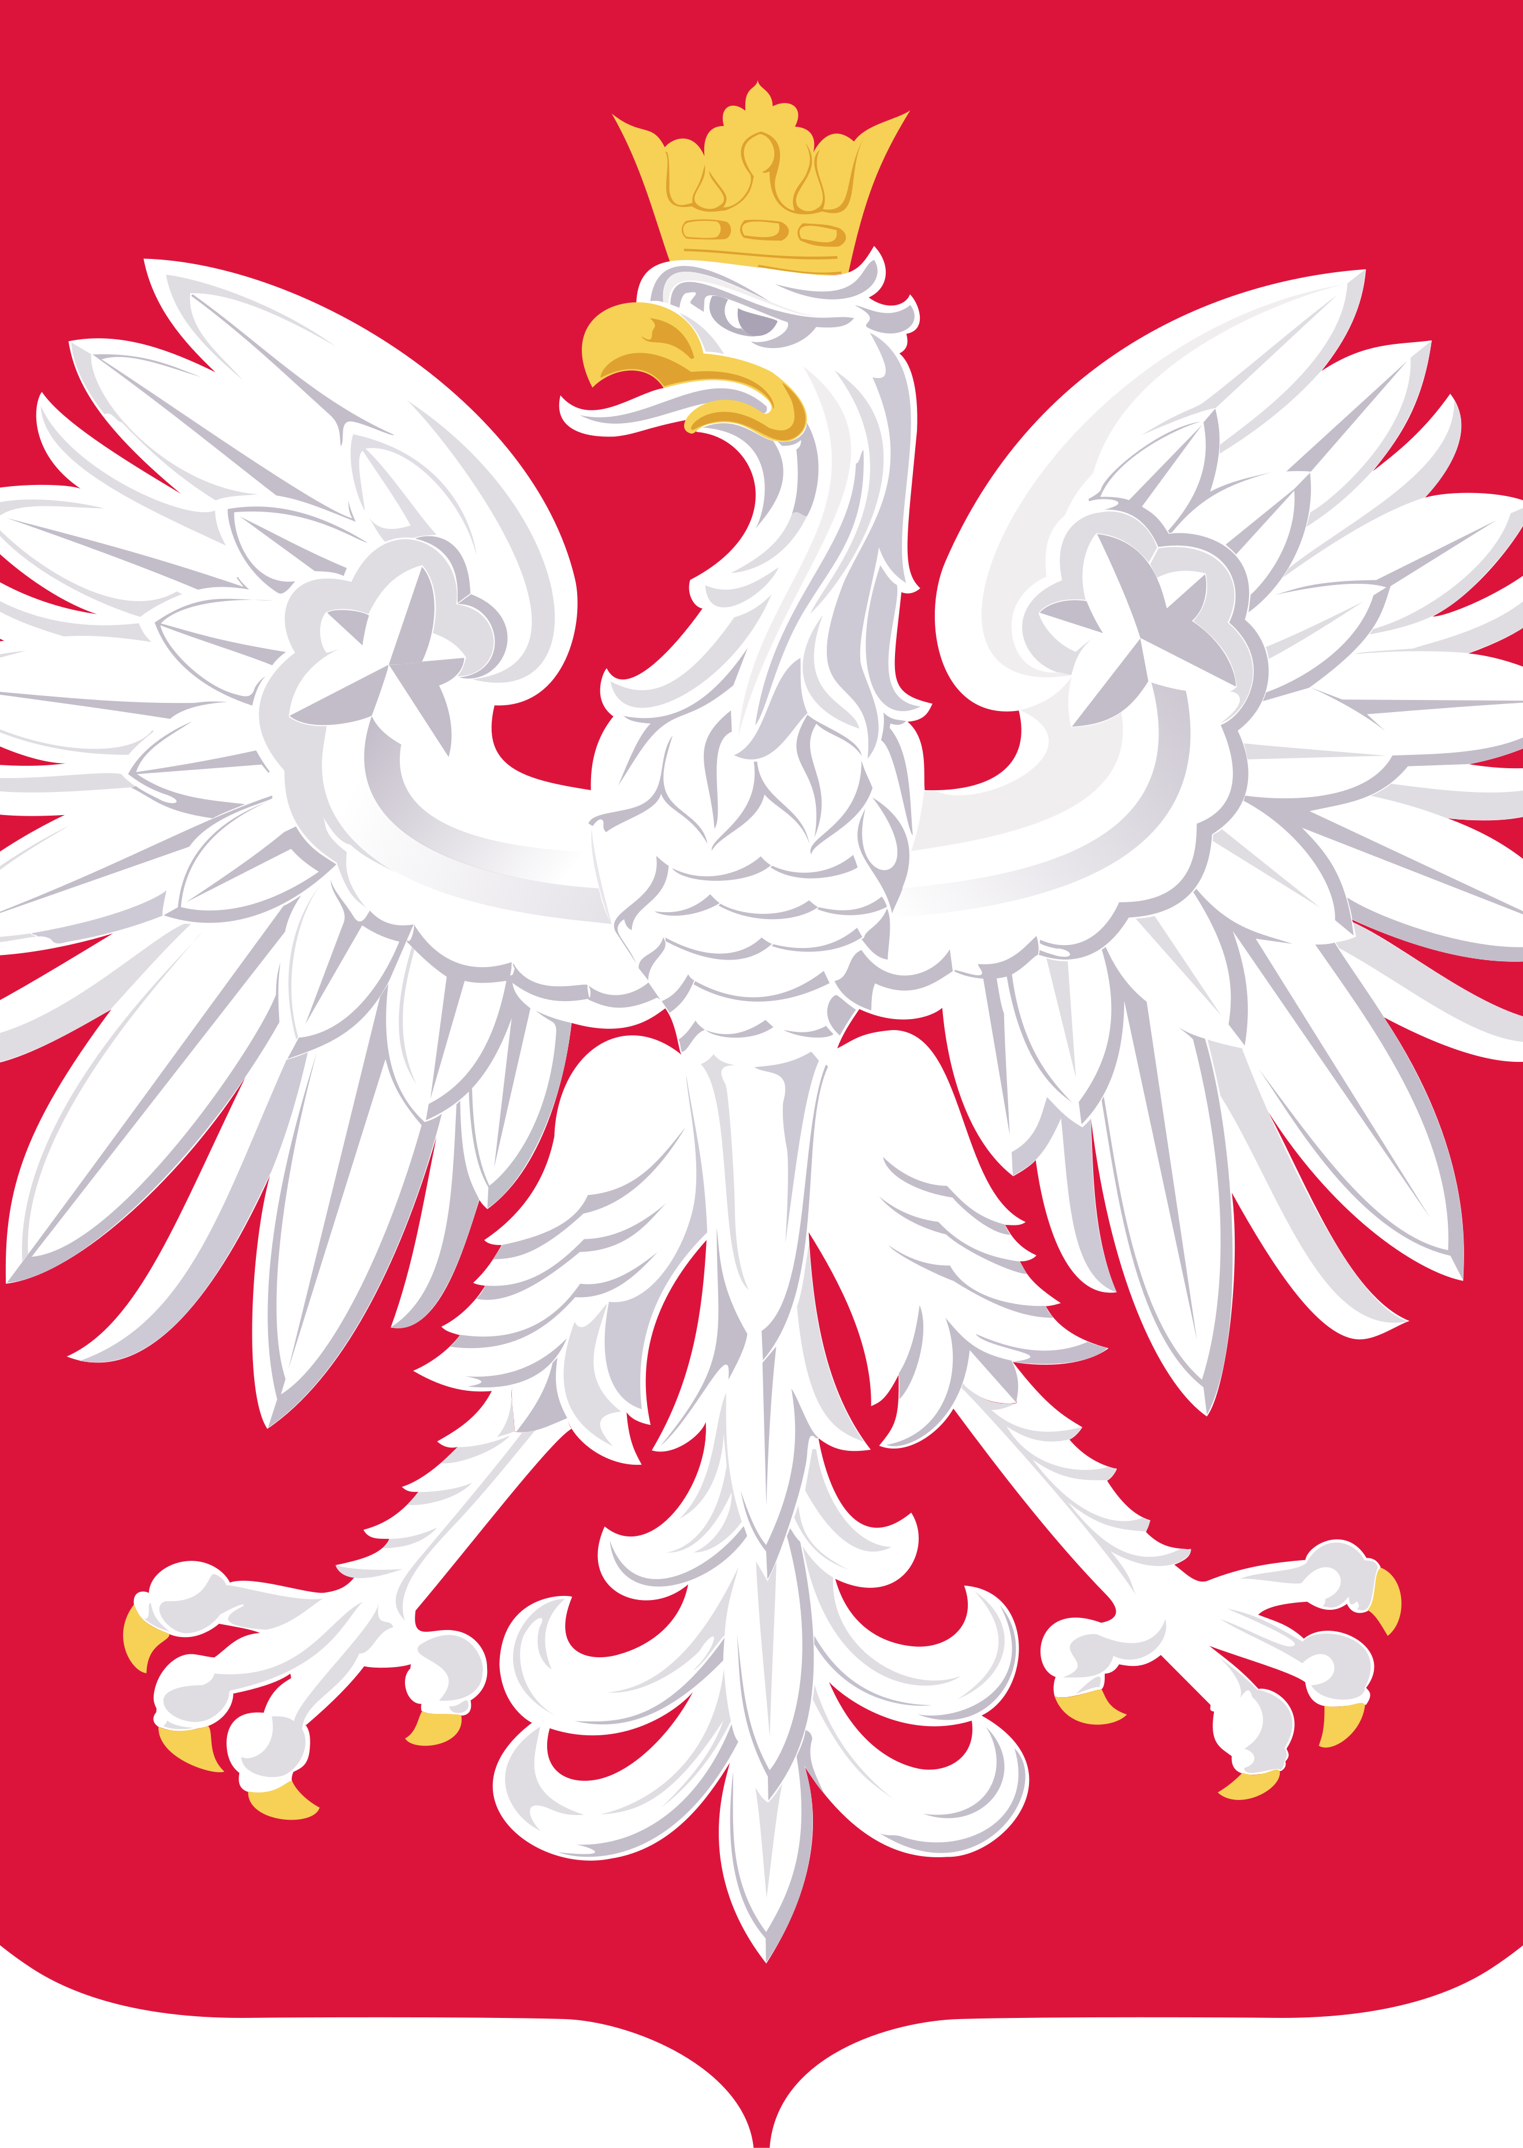
1. Na naszym godle
Znajduje się orzeł biały ze złotą koroną i ze złotymi szponami na czerwonym tle

Slide 3
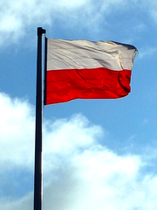
2. flaga to symbol naszego narodu. jest ona biało-czerwona.
Biel oznacza czystość orła białego, a czerwień oznacza odwagę i waleczność.

Slide 4
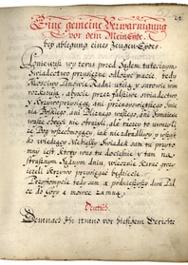
3. Hymn polski nosi nazwę ,,mazurek dąbrowskiego” napisał go
Józef Wybicki

Slide 5
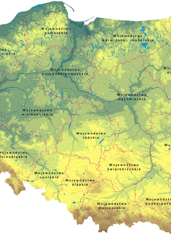
4. Polska to nasza ojczyzna i nasz kraj który kochamy.
Polska jest dla nas wszystkim.

Slide 6
Dziękuję za uwagę
Paulina kl. III

